Slide 1

LABORATORIO DE MEDICIONES

Slide 2
LABORATORIO DE MEDICIONES
RESISTENCIA SHUNT
Un shunt es un DERIVADOR. Se emplea principalmente en instrumentos IPBM para ampliar el rango de medida.

Slide 3
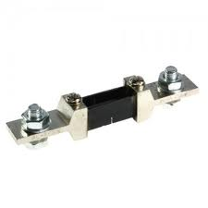
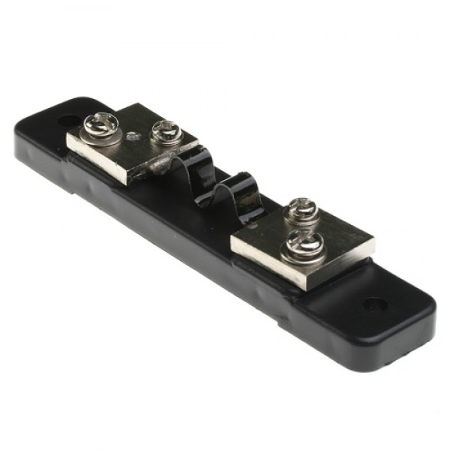
LABORATORIO DE MEDICIONES

Slide 4
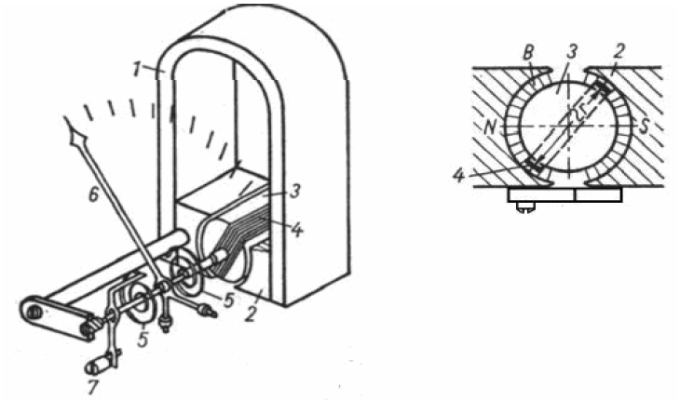
LABORATORIO DE MEDICIONES
Instrumento IPBM

Slide 5
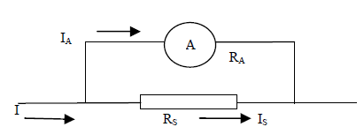
LABORATORIO DE MEDICIONES

Slide 6
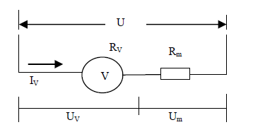
LABORATORIO DE MEDICIONES
MULTIPLICADOR

Slide 7
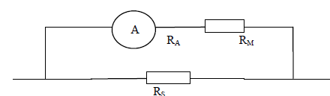
INFLUENCIA DE LA TEMPERATURA
LABORATORIO DE MEDICIONES

Slide 8
Sea un cambio de temperatura igual en la bobina y en al derivador, con coeficiente igual para ambas resistencias. El cambio de temperatura no afectaría el funcionamiento del instrumento.
LABORATORIO DE MEDICIONES
En la práctica esto no es posible ya que el derivador está conectado generalmente fuera del instrumento, siendo considerable la influencia de la temperatura por efecto Joule.

Slide 9
Se emplean resistencias de manganina conectadas en serie para reducir el efecto de la influencia de temperatura. (coeficiente 0)
LABORATORIO DE MEDICIONES
Se llama coeficiente de temperatura α, al valor que aumenta la resistencia de una sustancia por cada ohm y por cada grado centígrado.

Slide 10
LABORATORIO DE MEDICIONES
Dos factores que influyen en el deterioro del instrumento:
- TEMPERATURA
- ENVEJECIMIENTO
Afectan principalmente a los imanes permanentes haciendo variar su poder magnético.

